Slide 1
Разработка базы данных по учету кураторской деятельности
МИНОБРНАУКИ РОССИИ
Федеральное государственное бюджетное образовательное учреждение
высшего образования
«Приамурский государственный университет имени Шолом-Алейхема»
Факультет информационных и промышленных технологий
ПЦК информационных технологий
Специальность 09.02.03 Программирование в компьютерных системах
Выполнили:
Наумова Светлана, Лубягин Данила, Кочетков Владислав, Дегтярев Александр.
Научный руководитель
Крюкова Н. А.

Slide 2
Очень часто перед куратором стоит необходимость в короткие сроки предоставить руководству необходимые данные о студентах курируемой группы, порой требуемые быстрых расчетов, а так как группа состоит из большого количества студентов, куратору приходится тратить много времени на поиски необходимой информации, из-за огромных объемов данных, поэтому, чтобы упростить работу куратора и возникла необходимость в разработке базы данных для учета его деятельности.

Slide 3
Объект: факультет информационных и промышленных технологий, предметно цикловая комиссия информационных технологий.
Предмет: деятельность куратора.
Цель проекта: разработать базу данных по учету кураторской деятельности.

Slide 4
Целевая аудитория: проект разрабатывается для пользования педагогами.

Slide 5
Ожидаемые результаты: готовая база данных, позволяющая производить хранение данных о студентах, методических материалов кураторских часах, мероприятиях, учета успеваемости, посещаемости, позволяющая осуществить быстрый поиск, печать необходимой информации в виде отчетов.

Slide 6
Распределение ролей:
Людмила – занимается поиском всей необходимой информации. Заполняет пустые таблицы.
Алина – Распределяет план работы, находится в постоянном общении с руководителем практики. Участвует в реализации новых идей по созданию базы данных.
Кирилл – Создает основную структуру базы данных.

Slide 7
Решение
Создать базу данных , которая позволяет производить хранение данных о студентах, методических материалов кураторских часах, мероприятиях, учета успеваемости, посещаемости, позволяет осуществить быстрый поиск, печать необходимой информации в виде отчетов.

Slide 8
Требования к функциональным характеристикам базы данных:
Ввод информации с помощью экранных форм.
Возможность поиска по базе данных информации о студентах.
Возможность поиска по базе данных информации проживании студента.
Возможность изменений данных.

Slide 9
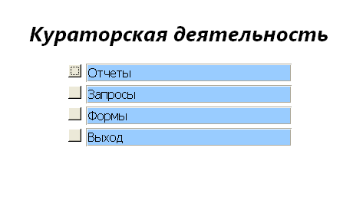
Главная кнопочная форма

Slide 10
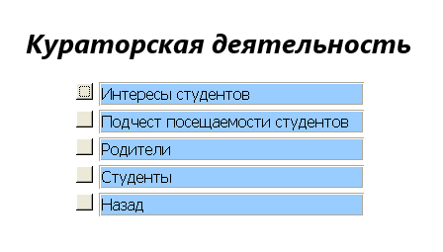
Отчеты

Slide 11
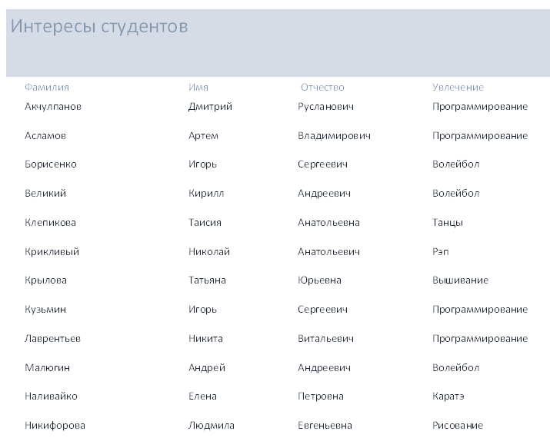
Отчет «Интересы студентов»

Slide 12
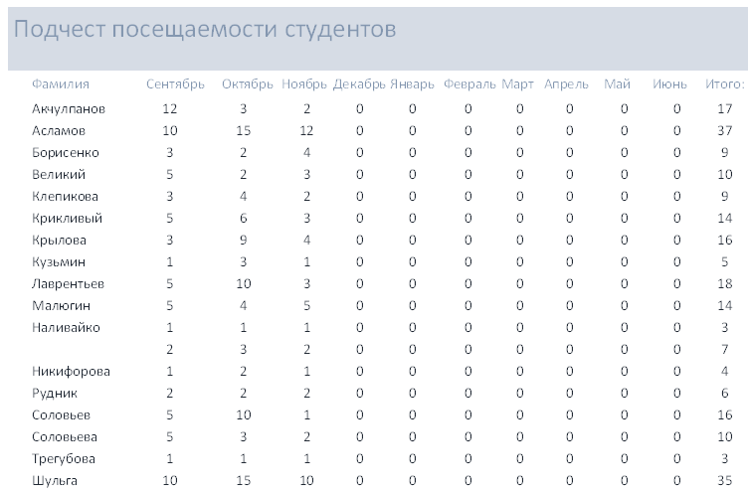
Отчет «Посещаемости студентов»

Slide 13
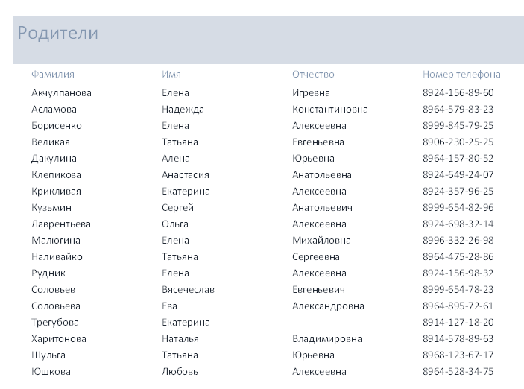
Отчет «Родители»

Slide 14
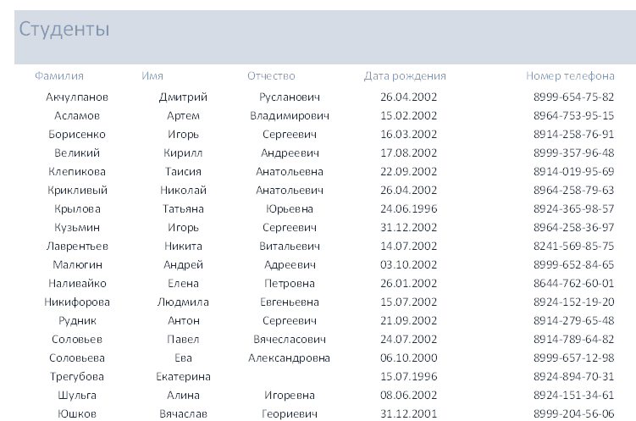
Отчет «Студенты»

Slide 15
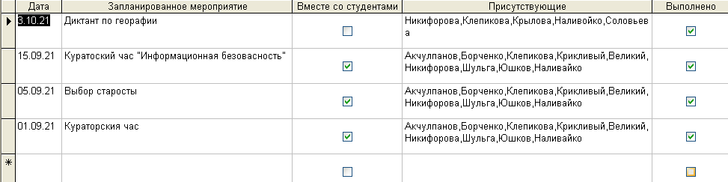
Запрос «План работы»

Slide 16
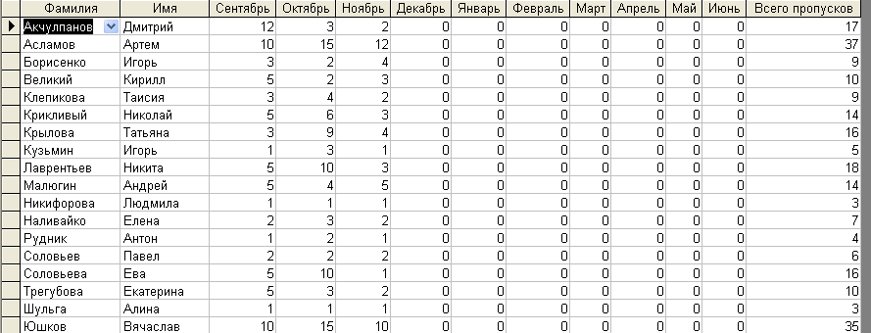
Запрос «Подсчет посещаемости»

Slide 17
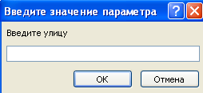
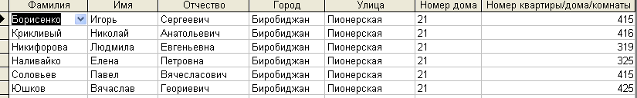
Запрос «Поиск по улице»

Slide 18
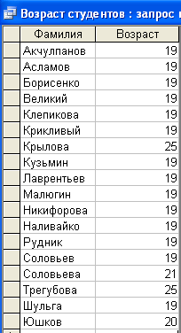
Запрос «Возраст студента»

Slide 19
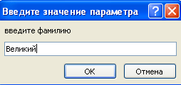
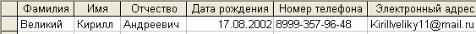
Запрос «Поиск по фамилии»

Slide 20
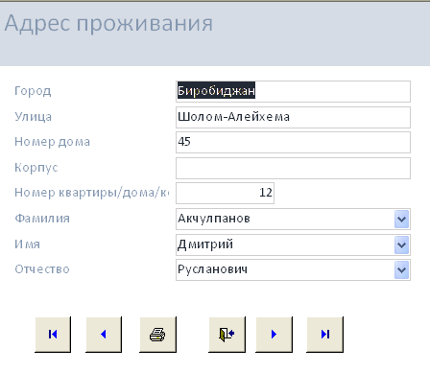
Форма «Адрес проживания»

Slide 21
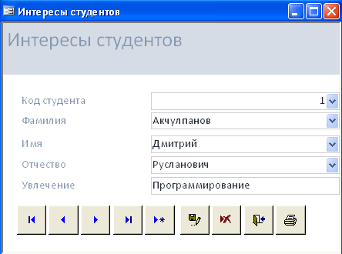
Форма «Интересы студентов»

Slide 22
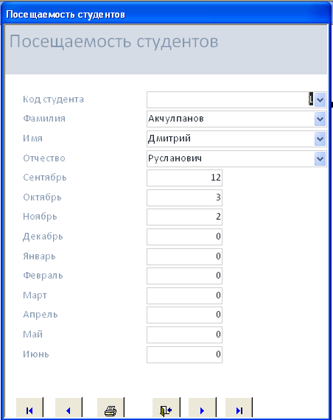
Форма «Посещаемость студентов»

Slide 23
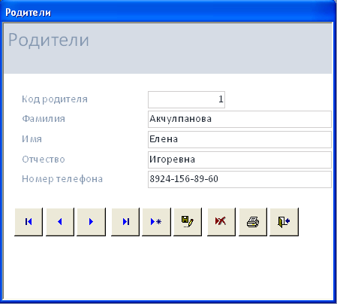
Форма «Родители»

Slide 24
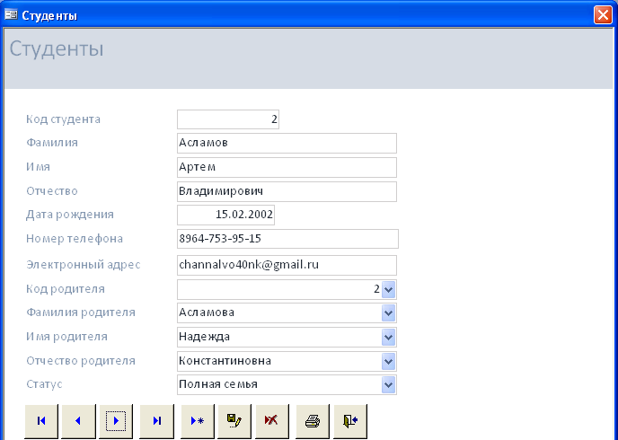
Форма «Студенты»

